Slide 1
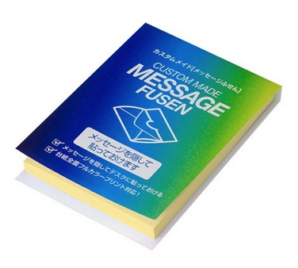
【提案書】
カスタムメイドメッセージふせん
特徴
他人に見られたくないメモやメッセージをふせんに書くのでしたら、こちらはいかがでしょうか。レター風のデザインも可愛いですし、カバーはフルカラープリントも可能です。
納期
納期スペース
仕様
素 材：紙
サイズ：W57×H71×D7mm
付属品：約50枚のふせん
包 装：PP袋入り
お見積
お見積りスペース

